Slide 1
빅데이터 플랫폼 개발자 양성 수행 평가서
학습자 : 권능한

Slide 2
목 차
가상 머신 생성
CentOS8 설치
패키지 설치 및 설정

Slide 3
01
가상 머신 생성
가상 머신 이름 : Bigdata
Guset OS : CentOS 8 64-bit
HDD : 20GH
RAM : 1GB

Slide 4
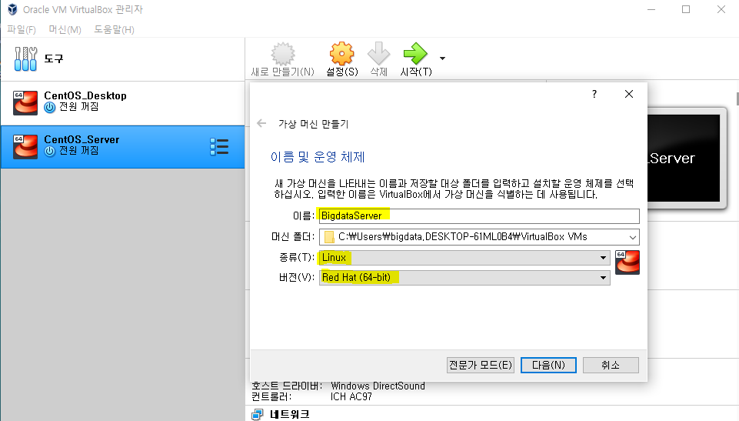
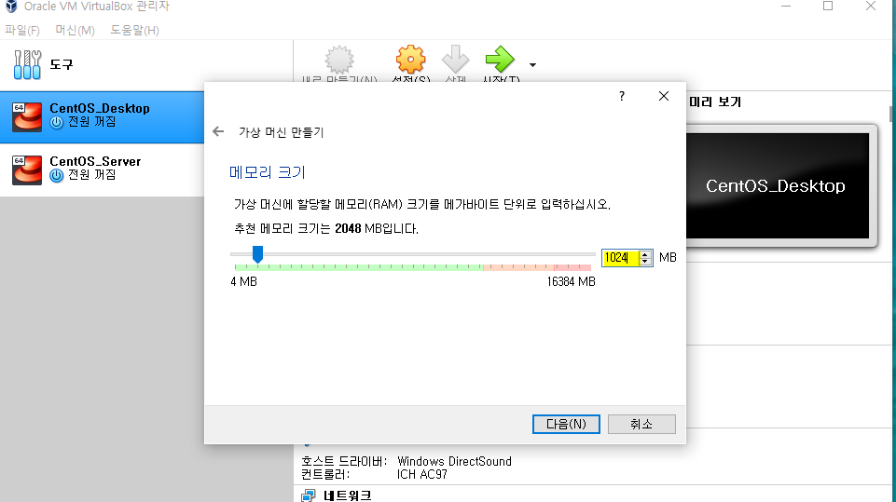
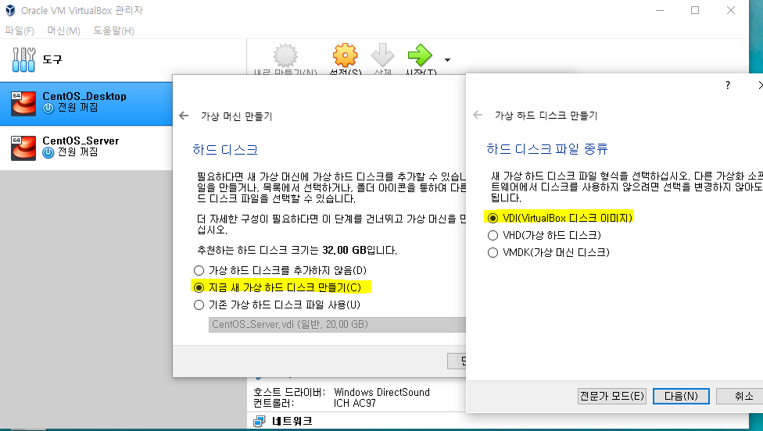
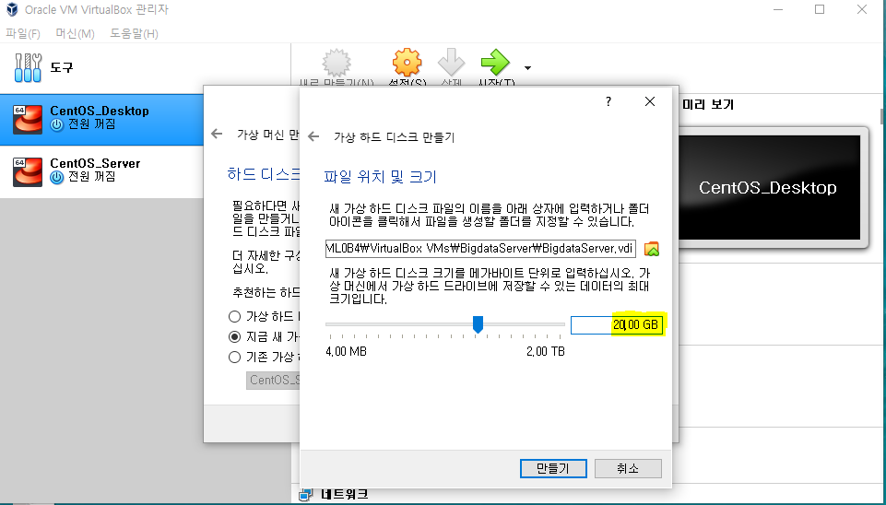
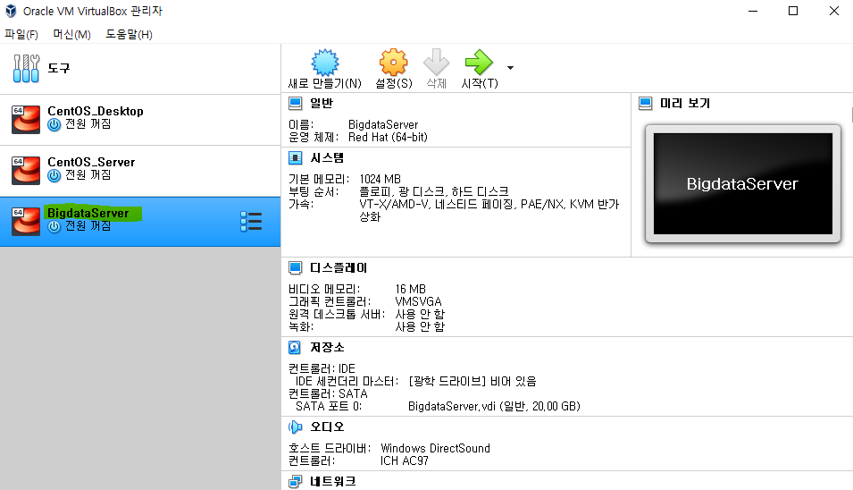
가상 머신 생성 과정
* 제일 첫 사진을 참고하여 서버 생성시 종류, 버전에 주의

Slide 5
02
CentOS8 설치
소프트웨어 설치 : 최소 설치
설치 대상 : 자동 파티션
KDUMP : 비활성화
네트워크 : 활성화
계정명 : bigdata

Slide 6
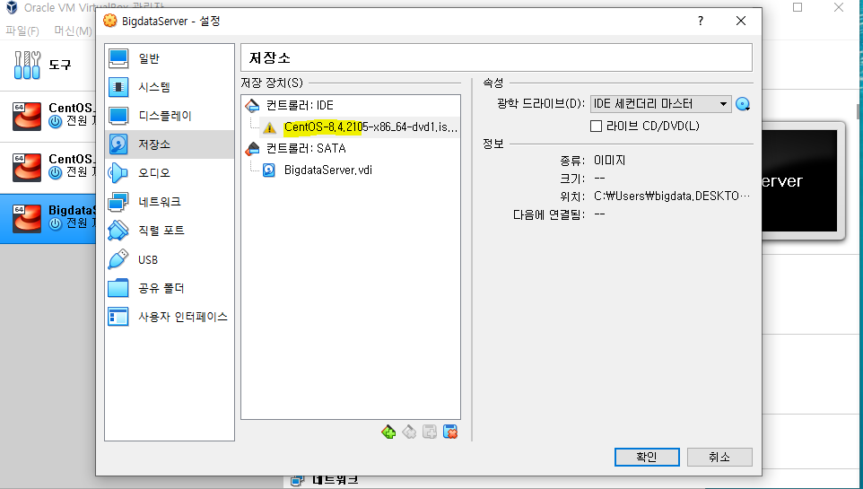
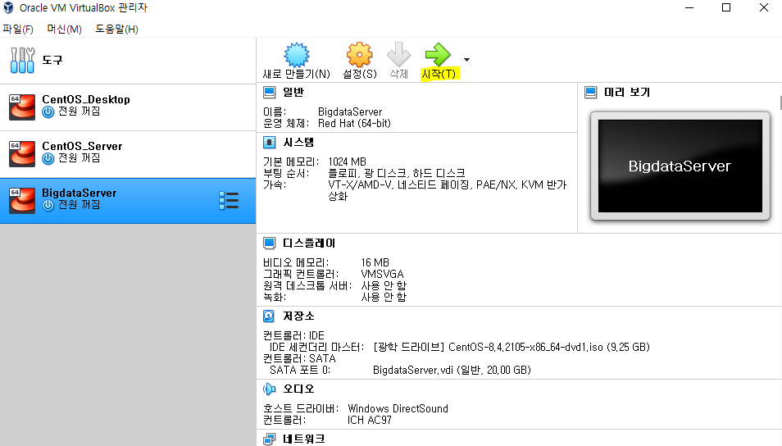
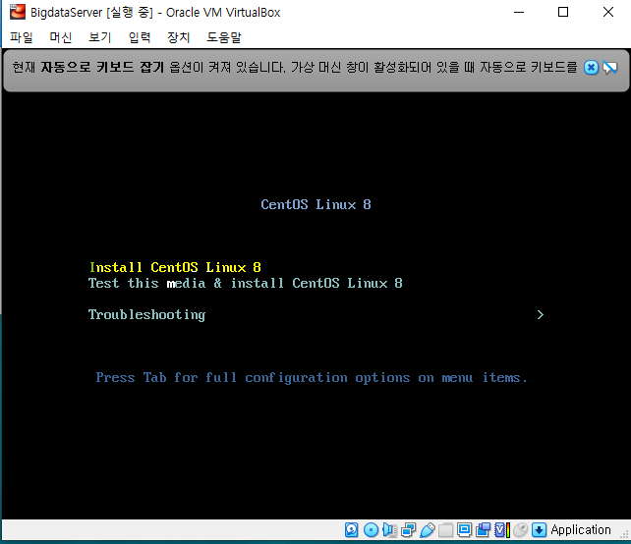
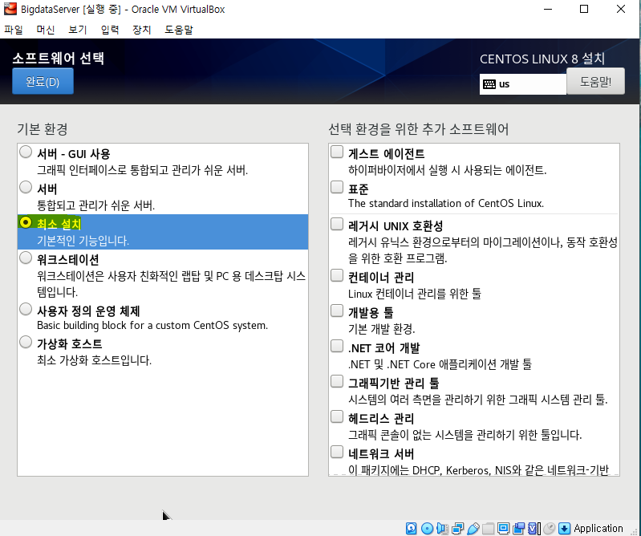
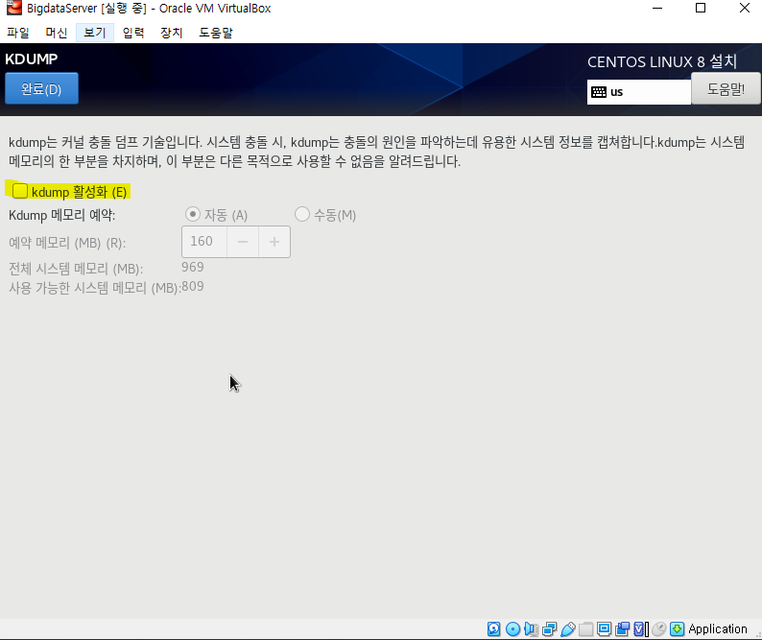
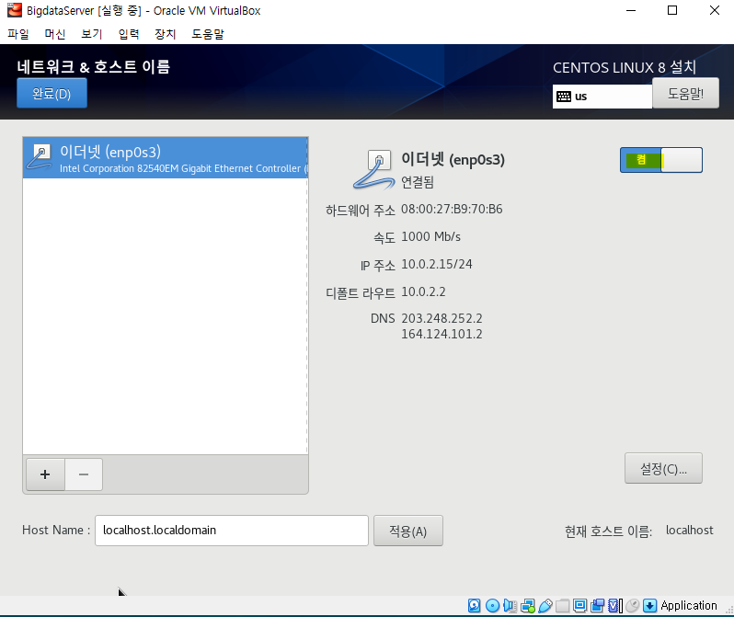
CentOS8 설치 과정
* 제일 첫 사진을 참고하여 서버 생성시 종류, 버전에 주의

Slide 7
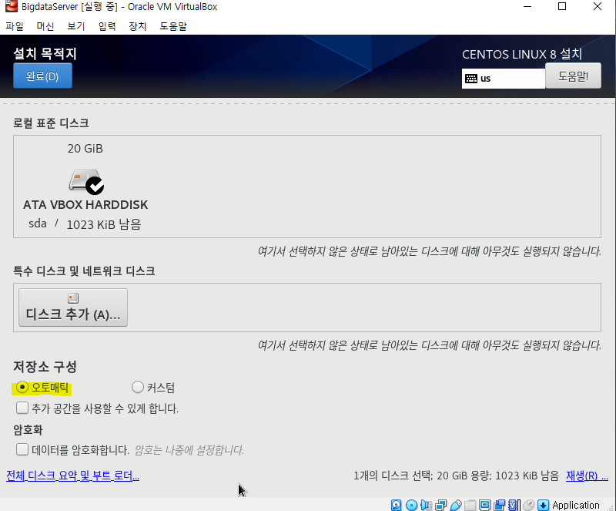
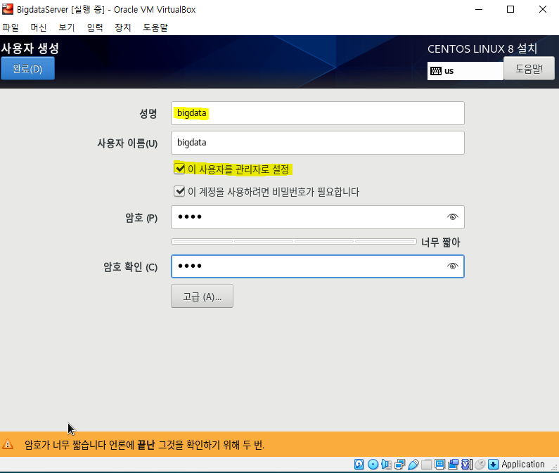
CentOS8 설치 과정
사진을 참조 하여 CentOS의 설치를 진행
설치 사진의 순서
: 상단 왼쪽 -> 하단 오른쪽

Slide 8
03
패키지 설치 및 설정
Net-tools 설치
Wget 설치
Vim 설치/설정
시스템 패키지 업데이트

Slide 9
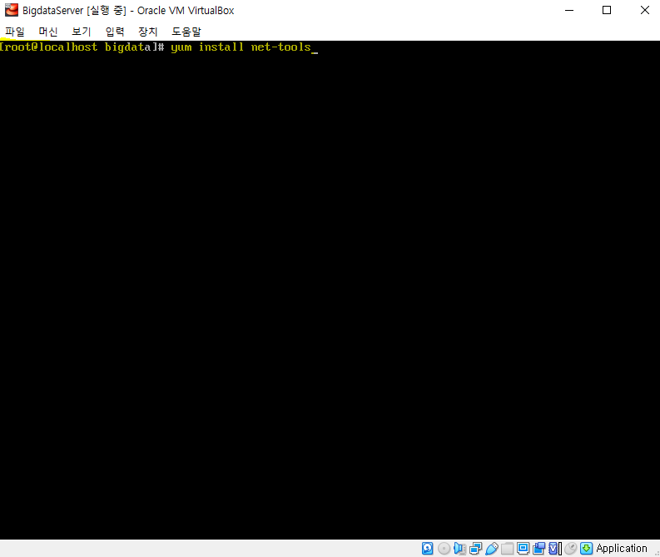
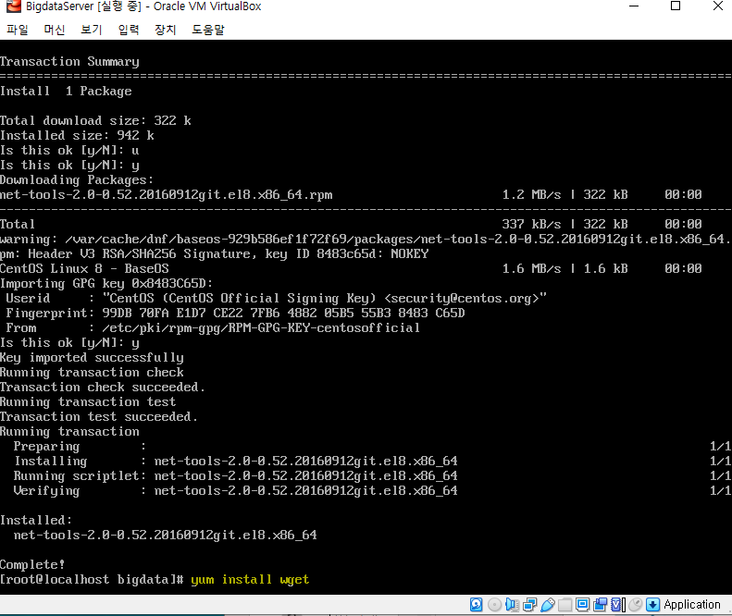
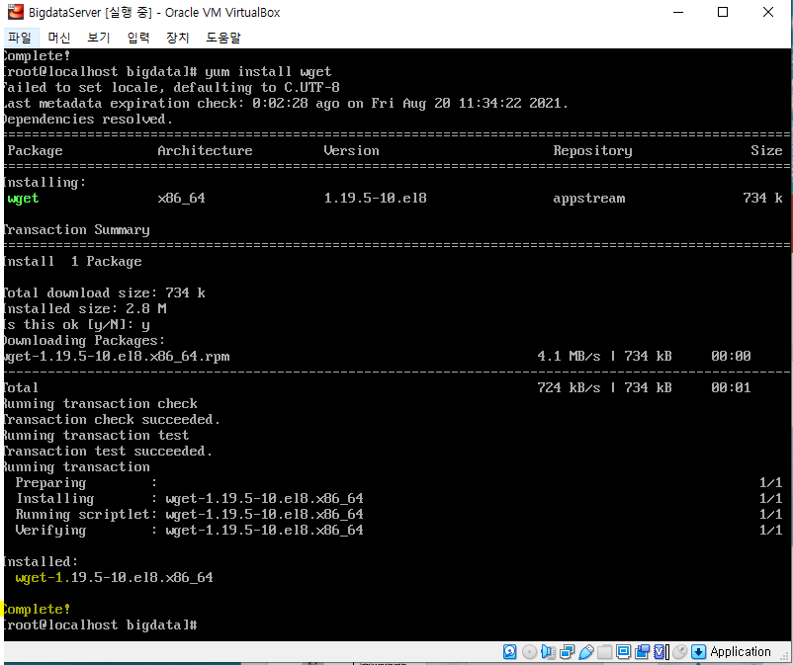
패키지 설치 및 설정 과정
Net-tools, wget 설치
주의 - root계정으로 접속
설치 과정 도중 y/n 선택지 출력 시 y선택

Slide 10
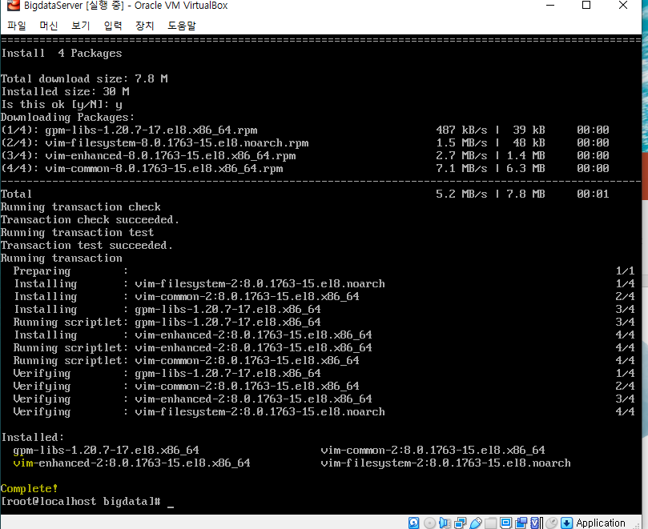
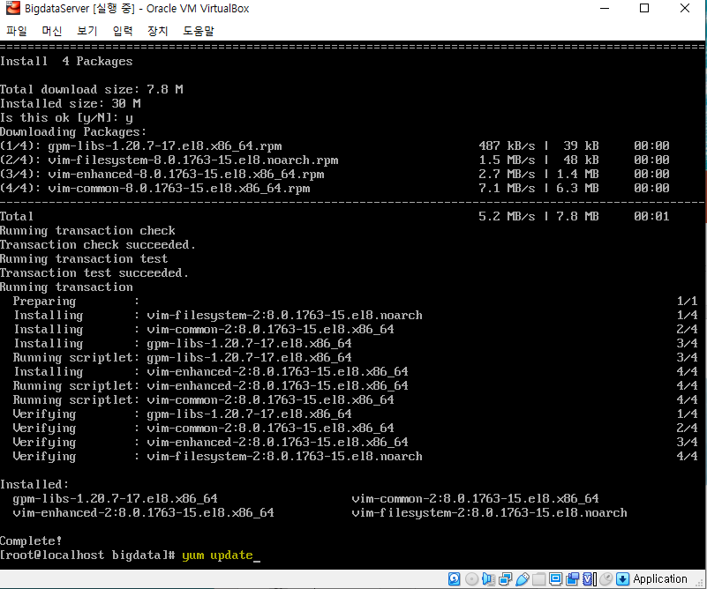
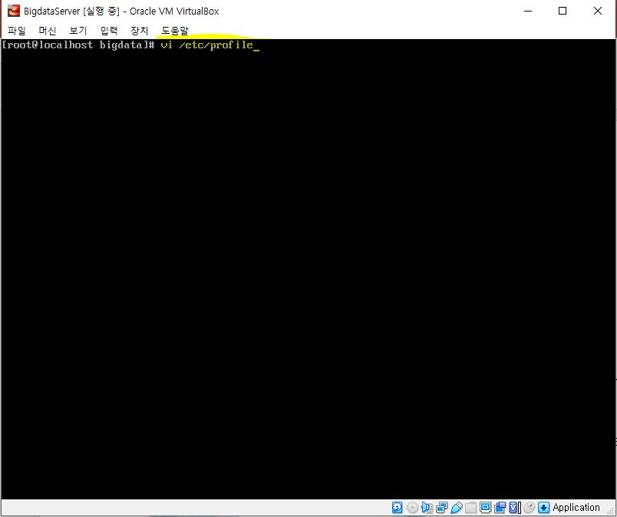
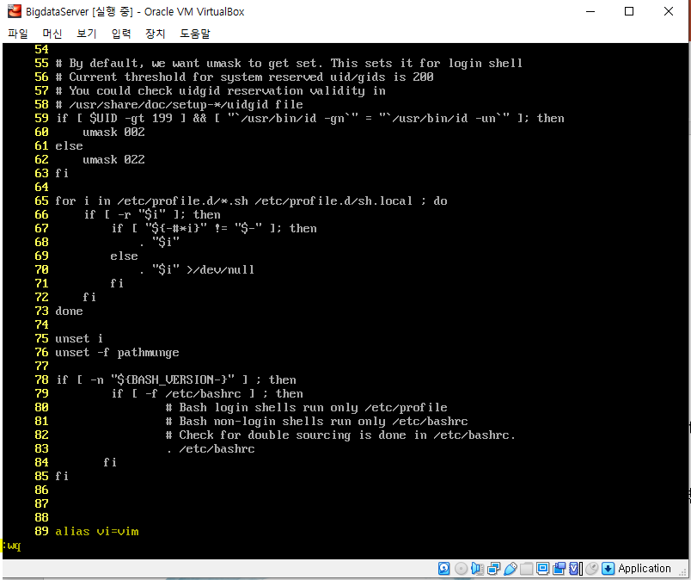
패키지 설치 및 설정 과정
Vim 설치 및 설정, 시스템 업데이트(1)
Vim 설치 후 update
Vim 설정 작업
-Insert 모드(i)진입 후
-마지막 줄 명령어
-입력:w(저장)q(종료)

Slide 11
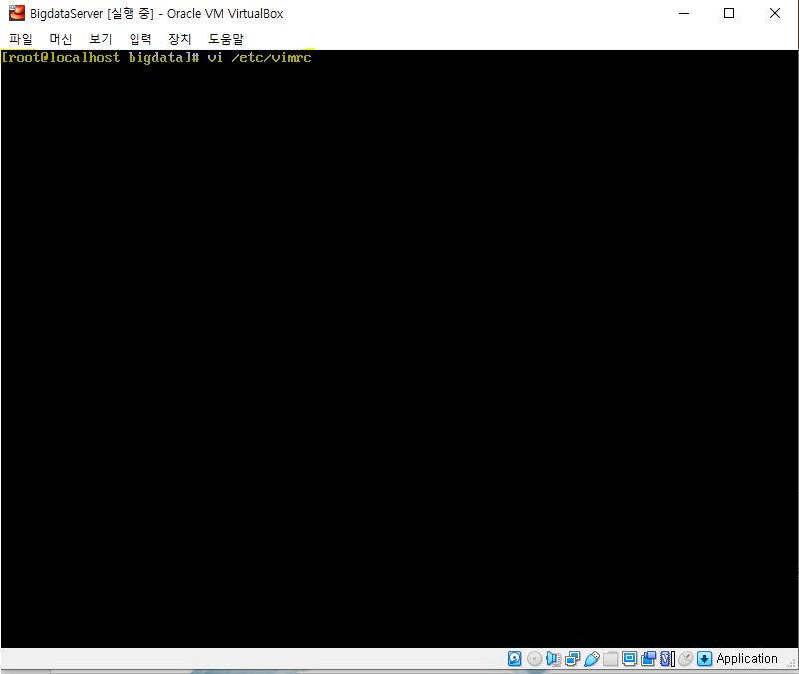
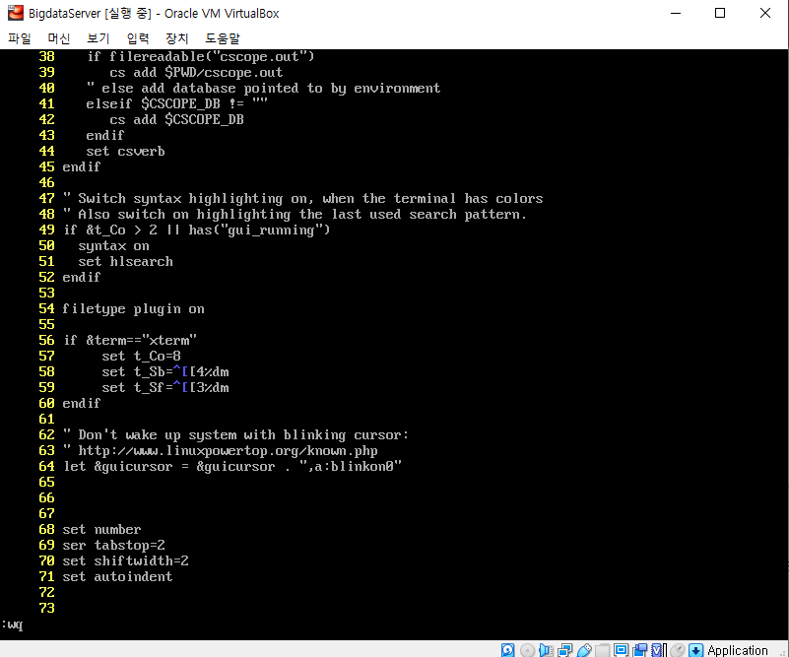
패키지 설치 및 설정 과정
Vim 설치 및 설정, 시스템 업데이트(2)
Vim 설정 작업
-Insert 모드(i)진입 후
-마지막 줄 명령어
-입력:w(저장)q(종료)

Slide 12
감사합니다

